Slide 1
Chủ đề 5:
SẢN VẬT HÀ NỘI

Slide 2
Cho biết những câu ca dao, dân ca dưới đây nói về những sản vật nào của Hà Nội?
Chia sẻ hiểu biết của em về những sản vật đó?

Slide 3
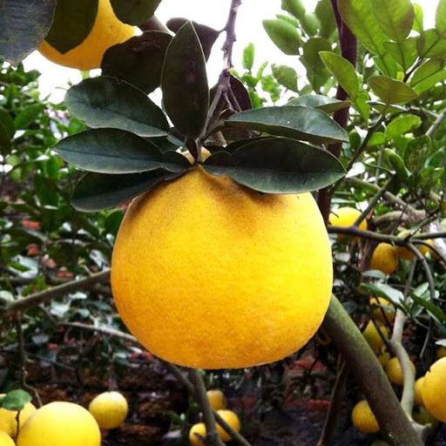
“Đức Diễn quê mình người xinh cảnh đẹp
Bưởi làng mình mát ngọt thơm ngon
Mỏng cùi, vàng óng, tôm giòn
Một lần khách đến chắc còn nhớ lâu.”
(Dân ca)
Bưởi Diễn

Slide 4
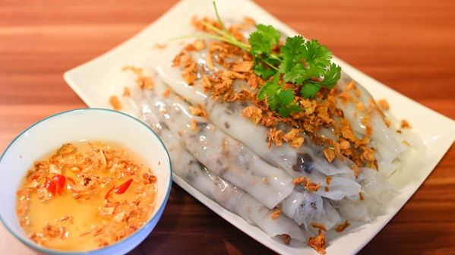
“Thanh Trì có bánh cuốn ngon
Có gò Ngũ Nhạc, có con sông Hồng
Thanh Trì cảnh đẹp người đông
Có cây sáo trúc bên đồng lúa xanh.”
(Ca dao)
Bánh cuốn Thanh Trì

Slide 5
01
Nét chung về ẩm thực Hà Nội

Slide 6
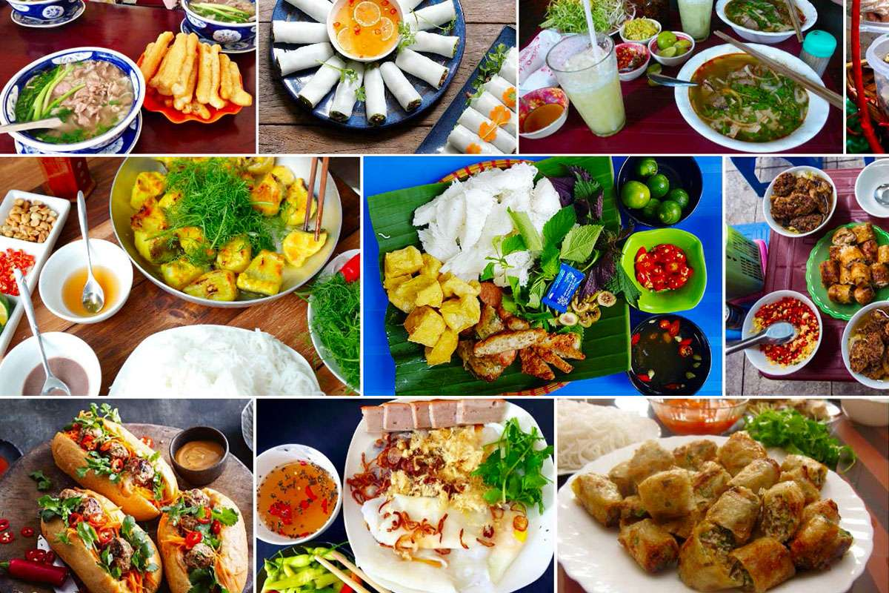

Slide 7
- Văn hoá ẩm thực của người Hà Nội thể hiện sự sang trọng, thanh lịch và tinh tế.
- Cách chế biến món ăn từ các sản vật là một nghệ thuật với bao năm kinh nghiệm được chắt lọc từ bề dày văn hoá.
- Qua bàn tay chế biến khéo léo, tài tình, người Hà Nội đã tạo nên những món ngon bình dị mà tinh tế, dân dã mà nghệ thuật.
- Món ăn của vùng đất Hà thành không lẫn vào đâu được trong vô vàn những món ngon trên khắp mọi miền đất nước.

Slide 8
- Phố phường Hà Nội có nhiều tên phố gắn liền với những mặt hàng, sản vật liên quan đến ẩm thực: Hàng Mắm, Hàng Khoai, Hàng Đậu, Hàng Bún,
Hàng Cá, Hàng Gà, Hàng Bột, Hàng Cháo,… Đây cũng là nét đặc biệt của Thủ đô.
- Nguồn nguyên liệu phong phú từ lương thực, thực phẩm, rau củ,... đã làm nên những món ngon của Hà Nội như: bún Phú Đô, bánh cuốn Thanh Trì, cốm làng Vòng, bánh dày Quán Gánh, giò chả làng Chèm,…
- Ngoài ra, Hà Nội còn nổi tiếng với các sản vật như: cam Canh, bưởi Diễn, hồng xiêm Xuân Đỉnh, gà Mía Sơn Tây, vịt cỏ Vân Đình,…

Slide 9
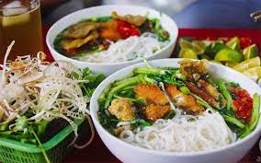
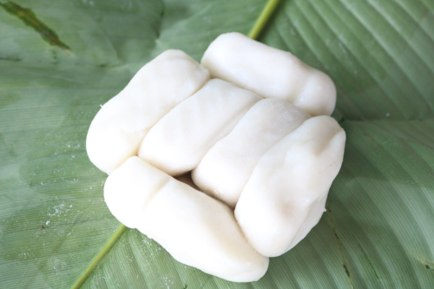
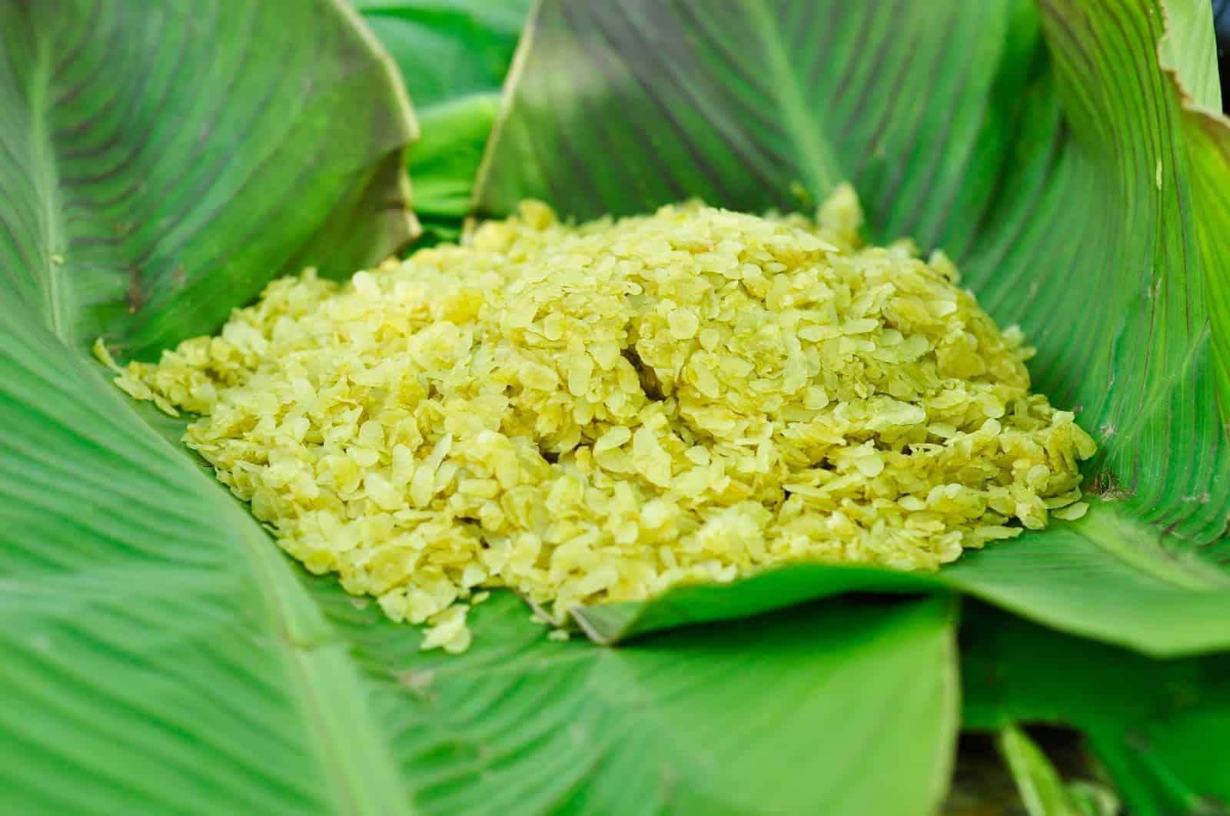
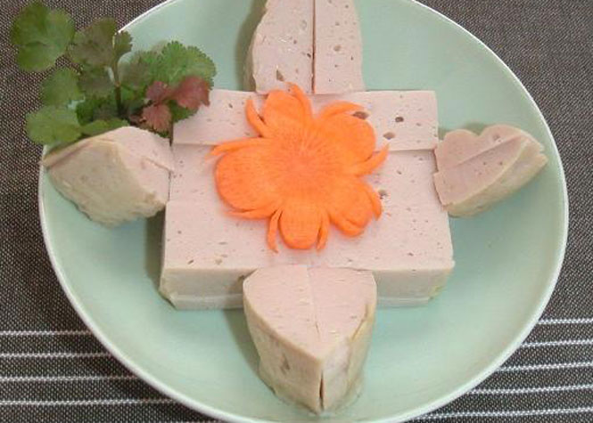

Slide 10
- Sự phát triển văn hoá ẩm thực từ hàng nghìn năm lịch sử đến xã hội hiện đại đã làm nên nét đặc trưng riêng biệt của ẩm thực Hà Nội. Điều này không chỉ giúp Hà Nội lan toả giá trị văn hoá độc đáo, mà còn góp phần quan trọng vào tăng trưởng du lịch, phát triển kinh tế Thủ đô

Slide 11
02
Một số sản vật tiêu biểu

Slide 12
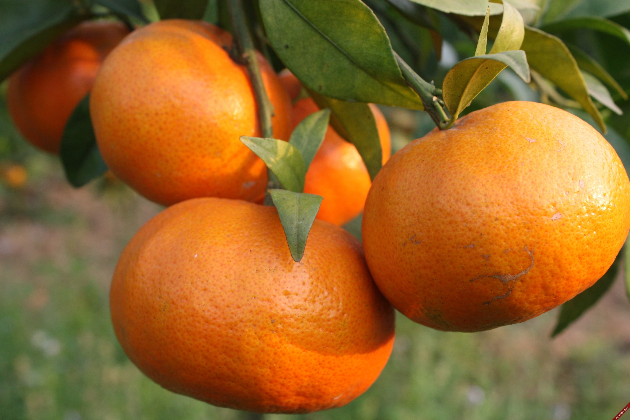
- Cam Canh, bưởi Diễn là hai trong những đặc sản nổi tiếng của Hà Nội.
- Cây cam Canh trên đất Vân Canh (huyện Hoài Đức) có vị ngọt, mát; vỏ mịn, mỏng, sát chặt vào múi, màu vàng đỏ hơn quýt và các giống cam khác.
- Màu sắc, độ bóng của quả là những đặc tính làm tăng giá trị của cam Canh, vì đó chính là sự thể hiện chất lượng của cam.
- Với vị ngọt thanh và tác dụng cung cấp vitamin C, cam Canh đang ngày càng được ưa chuộng.
a. Cam Canh, bưởi Diễn

Slide 13
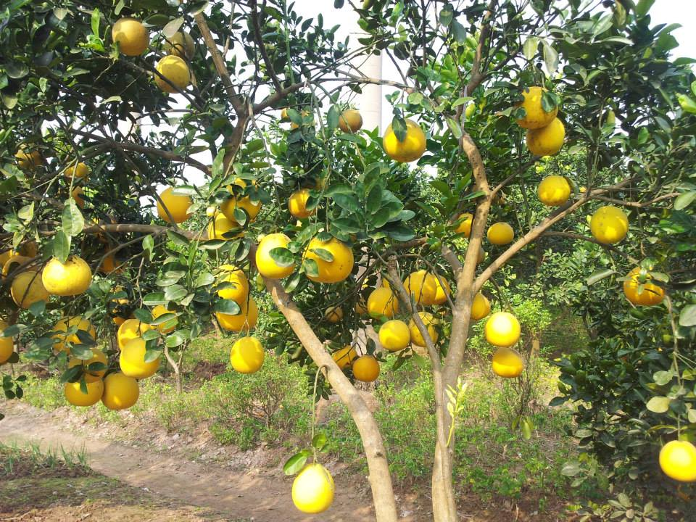
a. Cam Canh, bưởi Diễn
- Bưởi Diễn là giống bưởi nổi tiếng của làng Diễn trước đây, nay thuộc các phường Minh Khai, Phú Diễn, Phúc Diễn (quận Bắc Từ Liêm). Bưởi Diễn có vị ngọt đậm, mọng nước và mùi thơm thanh dịu, thơm lâu hơn các giống bưởi khác
- Bưởi Diễn khi còn non có vỏ màu xanh, khi chín chuyển sang màu vàng tươi đẹp mắt. Bưởi Diễn phải trồng ít nhất từ 3 – 5 năm mới ngon.
- Quả bưởi thường không quá to, khi hái xuống có thể để được vài tháng mà không ảnh hưởng đến chất lượng của tép bưởi
https://www.youtube.com/watch?v=8p60KnXwzDQ

Slide 14
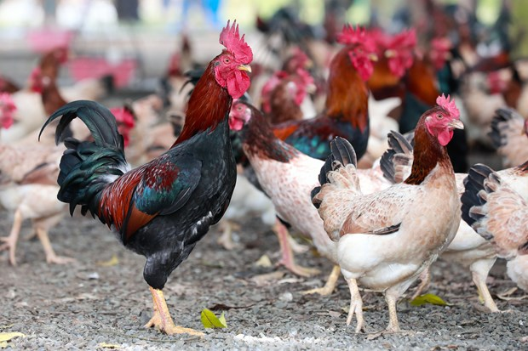
b. Gà Mía
- Gà Mía ở làng Đường Lâm (thị xã Sơn Tây) là giống gà rất quý do có ưu điểm nổi bật là tỉ lệ thịt đạt 45% – cao nhất trong các giống gà nội địa.
- Thịt gà Mía thường có màu trắng, thơm; xương nhỏ và tròn; da gà mỏng, khi luộc lên có màu vàng ươm.
- Tên gọi gà Mía được đặt theo tên làng Đường Lâm, xưa gọi là Kẻ Mía.
- Nuôi gà Mía không chỉ là cách bảo tồn giống gà quý của địa phương mà còn giúp người dân phát triển kinh tế.

Slide 15
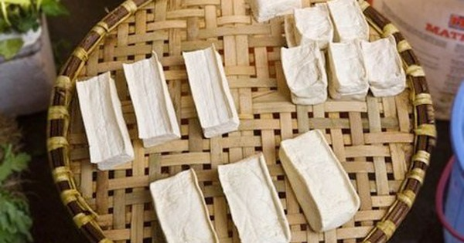
c. Đậu phụ Mơ
- Đây là món ngon dân dã, bình dị của người dân Hà Nội.
- Nghề làm đậu phụ xuất hiện tại làng Mơ – Mai Động (quận Hoàng Mai) từ rất lâu.
- Đặc trưng của đậu phụ làng Mơ là bìa đậu nhỏ, có màu vàng nhạt và thơm ngậy. Đậu phụ làng Mơ được lọc kĩ, gói khéo nên ăn mềm và béo ngậy hơn đậu phụ ở những nơi khác.
- Từ món đậu phụ bình dân, người Hà Nội đã cho ra đời biết bao món ăn đặc trưng của đất kinh kì như: bún đậu ốc, súp đậu phụ hải sản, nộm hoa chuối đậu phụ,...
- Dù chế biến đơn giản hay cầu kì, đậu Mơ đã trở thành một “thương hiệu” nổi tiếng của người Hà Nội

